Slide 1
启发式搜索
辛济远

Slide 2
启发式搜索，它是利用问题拥有的启发信息来引导搜索，达到减少搜索范围、降低问题复杂度的目的，这种利用启发信息的搜索过程称为启发式搜索。
启发式搜索

Slide 3
启发式搜索的提出

Slide 4
启发式搜索的提出

Slide 5
A*算法

Slide 6
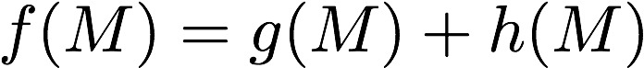
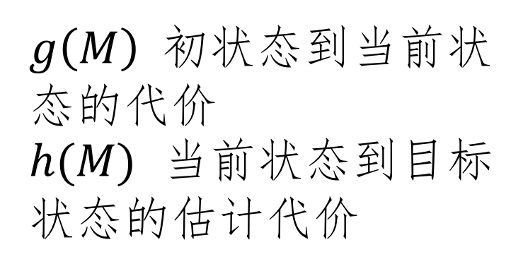
启发函数
启发函数在启发式搜索中起到了对搜索过程进行引导的作用。
主要通过题目中的启发信息（如地图、相对位置等），对当前状态进行评估，得出对应的结果。
$g\left(M\right)$ 初状态到当前状态的代价
$h(M)$ 当前状态到目标状态的估计代价

Slide 7
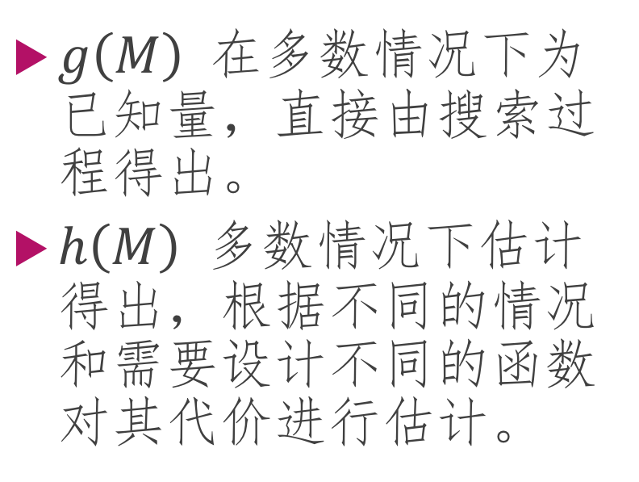
启发函数
$g\left(M\right)$ 在多数情况下为已知量，直接由搜索过程得出。
$h\left(M\right)$ 多数情况下估计得出，根据不同的情况和需要设计不同的函数对其代价进行估计。

Slide 8
启发函数的设计
曼哈顿距离
欧式距离

Slide 9
启发函数的精确程度和程序的效率
启发函数对代价的估计往往小于等于实际代价。
启发函数对代价估计越精确，程序对答案的搜索范围越小，但是程序计算代价会增大。
估价函数在很大程度上决定了算法的效率！！！

Slide 10
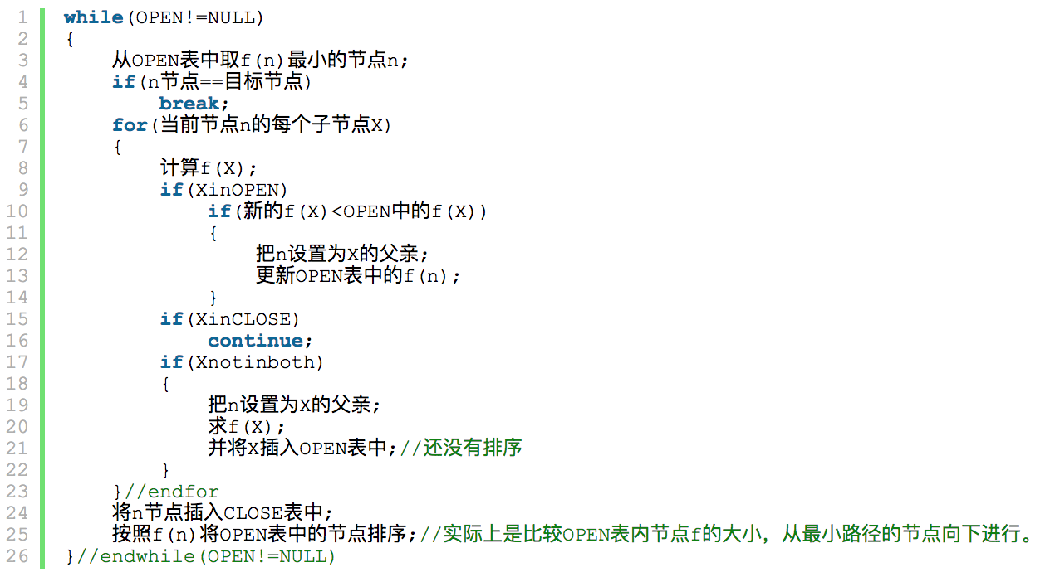
A*算法的描述
创建两个表，OPEN表保存所有已生成而未考察的节点，CLOSED表中记录已访问过的节点。

Slide 11
题目
HDU 1175 连连看
HDU 1010 Tempter of the Bone
HDU 6181 Two Paths
NOIP 2009 靶型数独

Slide 12
A*算法应用举例（八数码问题）
HDU 1043 Eight（八数码）
游戏的棋盘被分割成3x3的区域，上面放着标记有1~8八个数字的方形棋子，剩下一个区域为空。
游戏过程中，只能移动棋子到相邻的空区域上。8个棋子都移动到目标位置时，游戏就结束了。
初始状态
目标状态

Slide 13
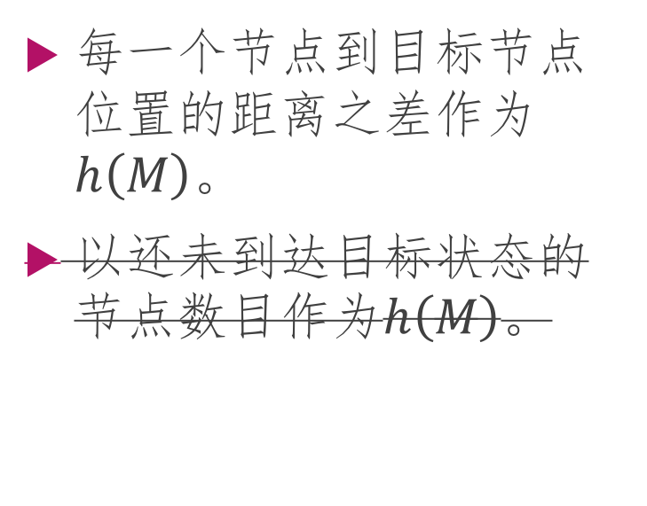
A*算法应用举例（八数码问题）
每一个节点到目标节点位置的距离之差作为$h\left(M\right)$。
以还未到达目标状态的节点数目作为$h\left(M\right)$。
初始状态
目标状态

Slide 14
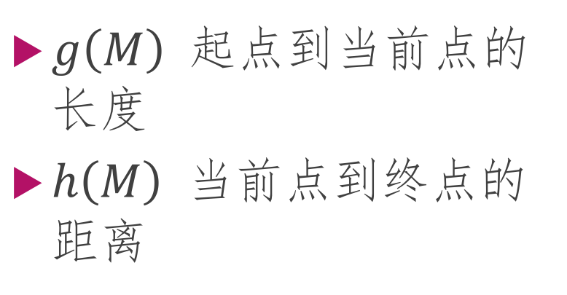
A*算法应用举例（第k短路问题）
HDU 6181 Two Paths（次短路）
K短路的定义：假设从1出发，有M条长度不同的路径可以到达点N，则K短路就是这M条路径中第K小的路径长度。
$g\left(M\right)$ 起点到当前点的长度
$h\left(M\right)$ 当前点到终点的距离

Slide 15
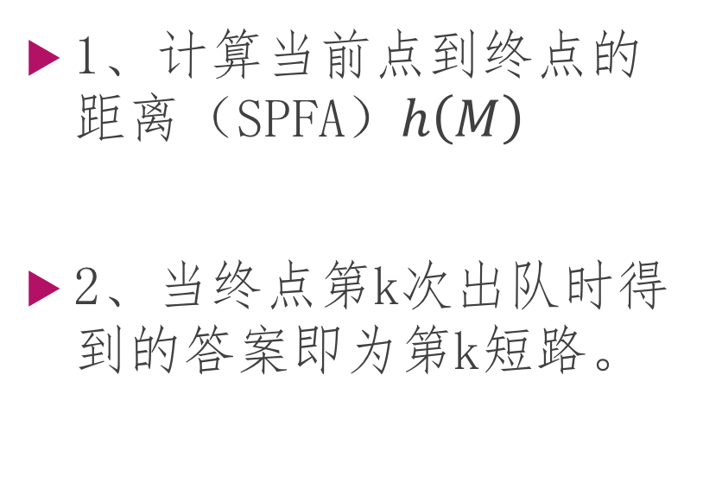
A*算法应用举例（第k短路问题）
初始状态 起点
目标状态 终点
1、计算当前点到终点的距离（SPFA）$h\left(M\right)$
2、当终点第k次出队时得到的答案即为第k短路。

